Slide 1
QUALIFICAÇÃO PROFISSIONAL DE SERVIDORES DE INSTITUIÇÕES PÚBLICAS: A EAD COMO POTENCIALIZADORA PARA FORMAÇÃO E CAPACITAÇÃO DE SERVIDORES NO CONTEXTO DA INOVAÇÃO TECNOLÓGICA
Verônica Danieli de Lima Araújo Sandra Helena Pereira Rodrigues José Alexandre Barbosa Pinto EIPP - Escola de Inovação e Políticas Públicas Fundação Joaquim Nabuco

Slide 2
Do que queremos tratar? Inovação Tecnológica na Educação Corporativa com o uso da ferramenta EAD
Porque hoje tratar desse tema nas instituições públicas? Por entender ser hoje a EAD ferramenta fundamental para que as instituições públicas ou privadas dinamizem e aprimorem seu capital intelectual e para que haja uma dinâmica que priorize ações e ou politicas institucionais voltadas para o mesmo, como a criação de ambientes corporativos e compartilhamento de conhecimento de forma ampla.
EIPP - Escola de Inovação e Políticas Públicas Fundação Joaquim Nabuco

Slide 3
Qual nosso objeto de estudo?
As Instituições Públicas Federais Em análise a Escola Virtual do Governo
Este estudo volta-se a análise da Escola Virtual de aprendizagem a distância do governo, com foco na análise das atuais metodologias aplicadas
EIPP - Escola de Inovação e Políticas Públicas Fundação Joaquim Nabuco

Slide 4
Sobre a EAD Vem se expandido o uso da EAD nas instituições públicas enquanto instrumento para viabilizar propostas de treinamento, capacitação e educação continuada, uma vez que atividades que demandam o conhecimento e o domínio de
procedimentos técnicos e/ou administrativos específicos, geram uma amplitude de público a qual só pode ser devidamente atendida através de propostas de capacitação de larga escala.
EIPP - Escola de Inovação e Políticas Públicas Fundação Joaquim Nabuco

Slide 5
Sobre o estudo Busca-se elementos que, deem uma visão
prática de como o Governo Federal tem feito uso da EAD enquanto instrumento de qualificação e atualização profissional de servidores públicos. A Pesquisa Buscou-se apoio na pesquisa bibliográfica e documental existente, além da pesquisa de observação,
O porquê da Escolha A escolha da ENAP deu-se pelo fato da mesma, no âmbito da EAD, já estar há bastante tempo investindo recursos para aprimoramento e capacitações de servidores públicos através
da EAD.
EIPP - Escola de Inovação e Políticas Públicas Fundação Joaquim Nabuco

Slide 6
O cenário do uso da EAD no serviço público
EIPP - Escola de Inovação e Políticas Públicas Fundação Joaquim Nabuco

Slide 7
Sobre as Escolas de Governo
Parágrafo único. As escolas de governo contribuirão para a identificação das
necessidades de capacitação dos órgãos e das entidades, que deverão ser
consideradas na programação de suas atividades.
(BRASIL, Decreto 5707 de 23 de fevereiro de 2006, Art.4)
EIPP - Escola de Inovação e Políticas Públicas Fundação Joaquim Nabuco

Slide 8
Sobre as Escolas de Governo
A criação e atuação das escolas de governo, principalmente nas instâncias estaduais e municipais pode ser visto como uma forma de atender à necessidade de qualificação e requalificação dos quadros funcionais, prioritariamente em relação a procedimentos administrativos e técnicos, e estas tem importância fundamental no processo de capacitação dos quadros funcionais de diferentes instituições.
EIPP - Escola de Inovação e Políticas Públicas Fundação Joaquim Nabuco

Slide 9
Sobre as Escolas de Governo
No que se refere a ação dessas escolas na modalidade EAD de forma mais efetiva, através do Decreto N.º 5707 de 23 de fevereiro de 2006, o Governo Federal instituiu a ”Política Nacional de Desenvolvimento de Pessoas” - PNAD - que, entre suas diretrizes “prioriza, no caso de eventos externos de aprendizagem, os cursos ofertados pelas escolas de governo, favorecendo a articulação entre elas, através do Sistema de Escolas de Governo da União -SEGU.
EIPP - Escola de Inovação e Políticas Públicas Fundação Joaquim Nabuco

Slide 10
Sobre as Escolas de Governo
EIPP - Escola de Governo e Políticas Públicas da Fundação Joaquim Nabuco
ENAP - Escola Nacional de Administração Pública
Núcleo EAD Fundaj
Escola Virtual
Possibilidade de Parcerias em 2019
EIPP - Escola de Inovação e Políticas Públicas Fundação Joaquim Nabuco

Slide 11
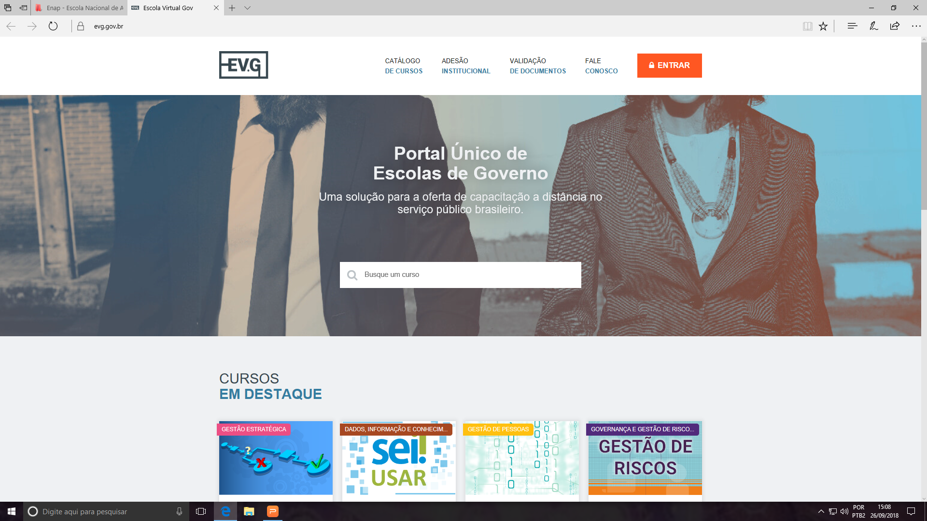
A Escola Virtual de Governo
Consiste num portal único para oferta de capacitação a
distância voltado a servidores públicos e cidadãos de todo o país.
EIPP - Escola de Inovação e Políticas Públicas Fundação Joaquim Nabuco

Slide 12
A Escola Virtual de Governo
os cursos são ofertados em dois ambientes virtuais distintos:
1. Ambiente virtual MOOC (Massive Open Online Course ou Curso Online Aberto e Massivo) - é utilizado para oferta de cursos de curta e média duração, abertos e gratuitos como alternativa de formação mais aderente ao desenvolvimento rápido de competência para o trabalho;
2. Ambiente virtual SPOC (Small Private Online Course) ou Curso Online Curto e Privado)- é utilizado para a oferta de cursos para grupos menores e personalizados; combina recursos e tecnologia virtual com engajamento pessoal entre professores e alunos. Suporta cursos oferecidos em formato misto, baseados na metodologia de “sala de aula invertida ou “flipped Classroom”.
EIPP - Escola de Inovação e Políticas Públicas Fundação Joaquim Nabuco

Slide 13
A Escola Virtual de Governo
MOOC
SPOC
Autoinstrucional
Baseado na Sala de Aula invertida /Flipped ClassRoom
Cursos de grande demanda
Conteúdos e atividades são modulados
Voltados para grupos menores
Conteúdos e atividades criados para atender demandas especificas
Avaliação é pautada em exercícios
avaliativos sequenciados
Professor e tutor se fazem presentes nesse no ambiente
EIPP - Escola de Inovação e Políticas Públicas Fundação Joaquim Nabuco

Slide 14
EAD e capacitação de servidores públicos: uma parceria de sucesso?
A criação do SEGU e também a recente criação do Portal Único de Escolas de governo, tem permitido uma otimização no uso de recursos materiais e humanos, já que as instituições, com o suporte técnico - operacional ofertado dessa forma, não necessitam dispender continuamente recursos, nem sempre disponíveis, para a capacitação dos seus profissionais, nem alterar significativamente a rotina de trabalho dos funcionários, uma vez que, mesmo que eles se dediquem às atividades no horário de trabalho, na maioria dos casos não é preciso se dispensar a totalidade da carga horária de trabalho, uma vez que não se trata de uma capacitação presencial, mas, apenas o quantitativo de horas que for considerado suficiente de acordo com a complexidade e duração da capacitação/treinamento em questão.
EIPP - Escola de Inovação e Políticas Públicas Fundação Joaquim Nabuco

Slide 15
EAD e capacitação de servidores públicos: uma parceria de sucesso?
Para os servidores, entre as vantagens que podem ser apontadas na realização de treinamentos/capacitações na modalidade EAD há a questão de que, atividades assíncronas facilitam seu processo de qualificação/atualização profissional, já que eles não precisam se ausentar do seu local de trabalho para fazer a capacitação/curso, sendo possível fazer os cursos em qualquer período de tempo no ano, bem como se dedicar aos mesmos em horários não laborativos.
EIPP - Escola de Inovação e Políticas Públicas Fundação Joaquim Nabuco

Slide 16
O que ainda pode ser aprimorado?
LIMITAÇÕES NO ÂMBITO DO SERVIÇO PÚBLICO 1. Por serem cursos que apresentam discussões técnicas ou que necessitam de uma maior atenção e aprofundamento, muitos funcionários não podem se abstrair de suas atividades de forma a imergir no curso como consideraria satisfatório;
2. Nem sempre há apoio efetivo por parte das chefias e colegas de trabalho de modo a permitir que o funcionário priorize as atividades do curso para que obtenha um conhecimento mais proveitoso dos conteúdos que estão sendo abordados.
EIPP - Escola de Inovação e Políticas Públicas Fundação Joaquim Nabuco

Slide 17
Considerações finais
1. Já é perceptível que, o uso da EAD no treinamento/capacitação profissional é uma atividade cada vez mais consolidada no cenário das instituições públicas;
2. A criação do SEGU e do Portal Unico demonstra que há a percepção, por parte dos gestores públicos, de que a atualização e aquisição de conhecimentos é uma ação necessária para o êxito institucional;
3. É importante o acompanhamento dos alunos durante o seu processo de aprendizagem, e também no período pós treinamento, pois ao colocar em prática o que aprendeu podem surgir conflitos entre teoria e prática que necessitam da mediação de pessoas com maior conhecimento a respeito do que está sendo feito.
EIPP - Escola de Inovação e Políticas Públicas Fundação Joaquim Nabuco

Slide 18
Considerações finais
1. Já é perceptível que, o uso da EAD no treinamento/capacitação profissional é uma atividade cada vez mais consolidada no cenário das instituições públicas;
2. A criação do SEGU e do Portal Unico demonstra que há a percepção, por parte dos gestores públicos, de que a atualização e aquisição de conhecimentos é uma ação necessária para o êxito institucional;
3. É importante o acompanhamento dos alunos durante o seu processo de aprendizagem, e também no período pós treinamento, pois ao colocar em prática o que aprendeu podem surgir conflitos entre teoria e prática que necessitam da mediação de pessoas com maior conhecimento a respeito do que está sendo feito.
EIPP - Escola de Inovação e Políticas Públicas Fundação Joaquim Nabuco

Slide 19
Contatos
alexandre.pinto@fundaj.gov.br
sandra.rodrigues@fundaj.gov.br
veronica.araujo@fundaj.gov.br
ead.difor@fundaj.gov.br
EIPP - Escola de Inovação e Políticas Públicas Fundação Joaquim Nabuco

